Slide 1
Les Autres Diagrammes UML
Types, descriptions et usages

Slide 2
Introduction
Objectif : Présenter les autres diagrammes UML
UML est un langage de modélisation standardisé pour la conception des systèmes logiciels.
Diagrammes couverts :
1. Diagramme d'activités
2. Diagramme d'états
3. Diagramme de composants
4. Diagramme de déploiement
5. Diagramme de communication
6. Diagramme de temps
7. Diagramme de packages

Slide 3
Diagramme d'Activités
Description :
- Décrit le flux des actions dans un processus.
- Utilisé pour modéliser les workflows complexes.
Exemple : Flux de validation d'une commande en ligne.
Début → Étape 1 → Décision → Étape 2 → Fin

Slide 4
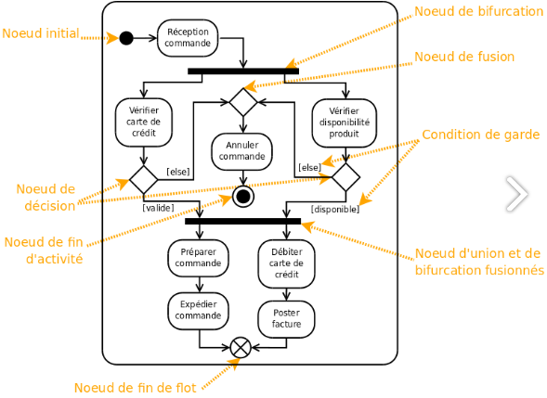
Exemple

Slide 5
Diagramme d'États
Description :
- Montre les états possibles d'un objet et les transitions.
- Utile pour modéliser les comportements dynamiques.
Exemple : États d'une commande
En cours → Validée → Expédiée → Livrée

Slide 6
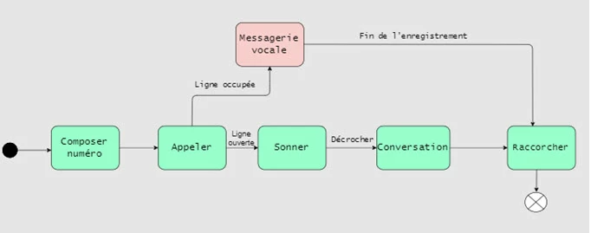
Exemple

Slide 7
Diagramme de Composants
Description :
- Montre les composants logiciels et leurs relations.
- Représente l'architecture logique d'une application.
Exemple : Application Web avec :
- Interface utilisateur
- Base de données
- Service API

Slide 8
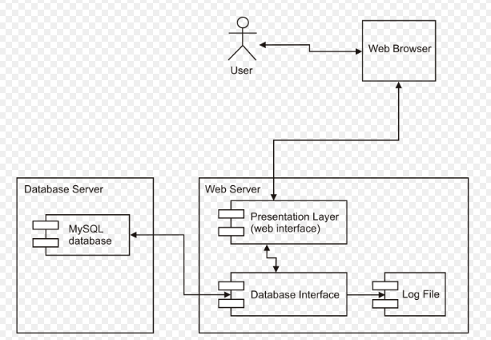
Exemple

Slide 9
Diagramme de Déploiement
Description :
- Modélise la répartition physique des composants logiciels.
- Utile pour visualiser l'architecture physique d'un système.
Exemple : Architecture d'une application web
- Serveur Web, Serveur d'application, Base de données

Slide 10
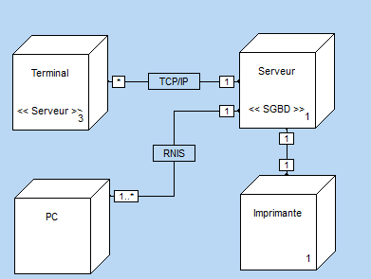
Exemple

Slide 11
Diagramme de Communication
Description :
- Montre les interactions entre objets via des messages.
- Centré sur les liens entre objets.
Exemple :
- Communication entre utilisateur, système de paiement et base de données.

Slide 12
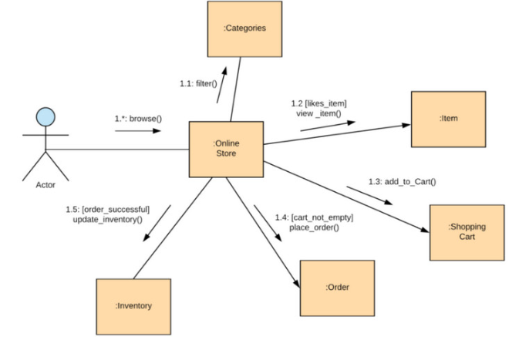
Exemple

Slide 13
Diagramme de Temps (Timing)
Description :
- Montre l'évolution des états des objets dans le temps.
- Utile pour les systèmes temps-réel.
Exemple : Évolution des états d'une machine dans une opération.
Temps → États en progression

Slide 14
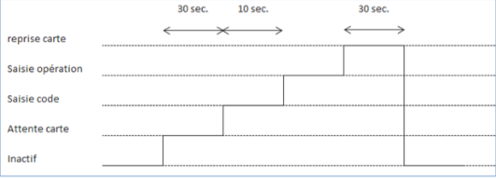
Exemple

Slide 15
Diagramme de Packages
Description :
- Organise les classes ou composants en groupes logiques.
- Simplifie la gestion des systèmes complexes.
Exemple : Organisation d'un projet :
- Interface utilisateur, Services, Modèle de données

Slide 16
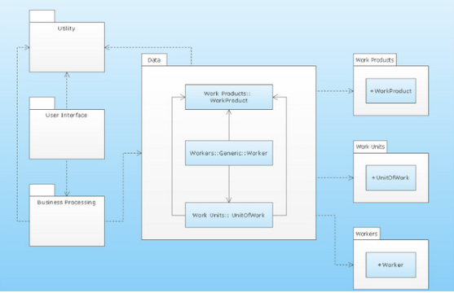
Exemple

Slide 17
Conclusion
UML propose des diagrammes statiques et dynamiques :
- Statiques : Composants, Packages
- Dynamiques : Activités, États, Temps, Communication
Une bonne utilisation des diagrammes facilite la conception et la documentation.

